Slide 1
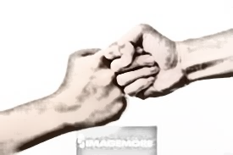
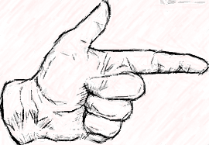
各國打招呼方式
(以下改編自網路圖片)

Slide 2
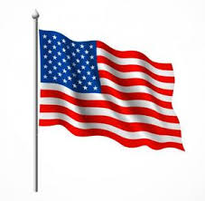
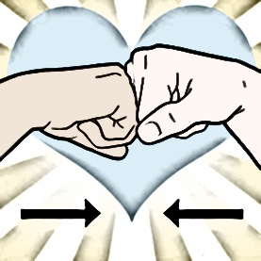
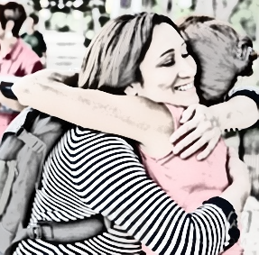
一、打招呼方式 :
美國

Slide 3
先親吻對方的右側臉頰，親吻的次數會因為不同的地區而有所差異，有些地區只吻一下，而在法國北部的大部分地區見面需要親吻五下。注意靈活地隨機應變就好了。
原文網址：https://read01.com/zeyB87.html
法國

Slide 4
毛利人打招呼的方式是口中說Kia Ora （表示你好），鼻碰鼻2 次，代表交換鼻息，這是毛利人最親切的打招呼方式！
紐西蘭
毛利人

Slide 5
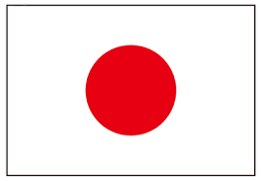
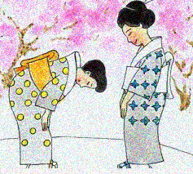
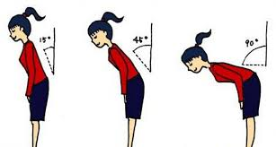
見面打招呼多以鞠躬為禮，一般人們相互之間是行30度和45度的鞠躬禮，鞠躬彎腰的深淺不同，表示的含義也不同，彎腰最低、也最有禮貌的鞠躬稱為「最敬禮」。
日本

Slide 6
一般伸出右手握手(左手會放在右手下方以示禮貌)
韓國

Slide 7
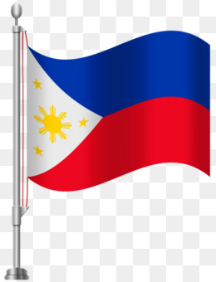
「將對方的指關節貼在自己額頭上」，這是當地人對比自己年長的長輩較為尊敬的打招呼方式，當地稱這種打招呼方式為「mano」。
菲律賓

Slide 8
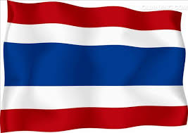
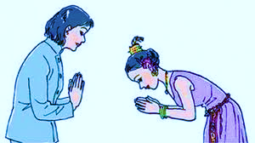
人們打招呼通常先雙手合十做祈禱的姿勢，然後弓著額頭觸碰指尖。這在泰國被稱為「wai」——手的位置越高，表示對對方越尊重。而遇到僧侶或象徵佛陀的佛像，都會下跪，合掌，並以額頭觸地膜拜。
泰國
原文網址：https://read01.com/zeyB87.html

Slide 9
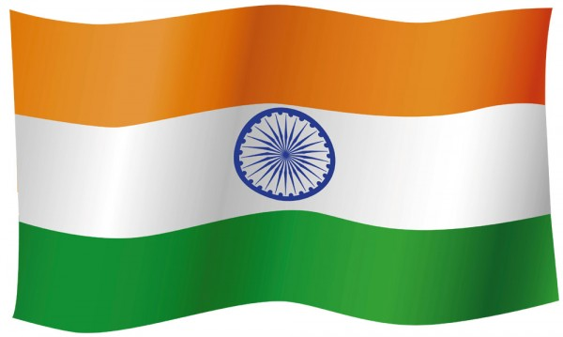
印度人都知道要和西方人握手，但如果遇見的是當地人並想以傳統的方式問候，可以雙手合十做祈禱的姿勢，頭向前傾（但不要鞠躬），然後說 「那麻思嗲」「Namaste/你好」。
在鄉下還會把合十的雙手舉高，說出「啦姆、啦姆」（ra-mu、ra-mu）。
印度
原文網址：https://read01.com/zeyB87.html

Slide 10
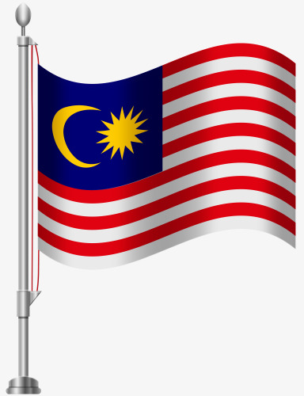
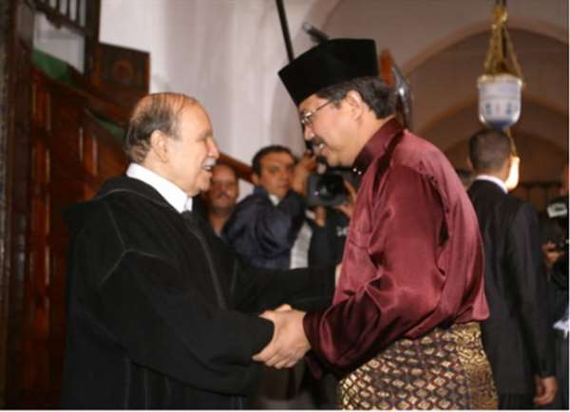
傳統問候方式稱為薩拉姆禮 (SALAM)：
類似雙手交握，但沒有握的動作，然後雙手放到胸前
但伊斯蘭婦女對男性只會點頭示好。
http://www.ptt01.cc/post_55843
馬來西亞

Slide 11
～尊重文化
誠懇相待～

